Slide 1
PLANIFICACIÓN PARA CLASE VIRTUALES SEMANA N° 37 FECHA: JUEVES 10 de DICIEMBRE CURSO: 5° A ASIGNATURA: MATEMÁTICA
Colegio Jean Piaget
Mi escuela, un lugar para aprender y crecer en un ambiente seguro y saludable

Slide 2
ASIGNATURA /CURSO | MATEMÁTICA/5° BÁSICO
NOMBRE DEL PROFESOR/A | Constanza Estefani Barrios Valenzuela
PROFESORA DIFERENCIAL | Estrella Letelier
OBJETIVO DE APRENDIZAJE PRIORIZACIÓN NIVEL 1 | OA 19. Medir longitudes con unidades estandarizadas (m, cm, mm) en el contexto de la resolución de problemas.
INDICADORES DE EVALUACIÓN PARA OA | › Seleccionan objetos del entorno cuya medida se pueda expresar en metros, otros que se puedan expresar en centímetros y otros que se puedan expresar en milímetros. › Miden las aristas de prismas rectos, de pirámides y la altura de un cono. › Demuestran, por medio de ejemplos, que en el mundo real no existen figuras planas; por ejemplo, la pizarra de la sala de clases tiene un alto. › Realizan mediciones para resolver problemas en contextos cotidianos.
CONTENIDO | Traslación, Rotación, Reflexión
OBJETIVO DE LA CLASE | Retroalimentar contenidos de la evaluación, poniendo énfasis en las preguntas con menos nivel de logro.
EVALUACIÓN FORMATIVA | Se evaluará a través del ticket de salida Evaluación Formativa Monitoreo a partir de participación en clases virtuales.

Slide 4
Desafío matemático: ¡Juguemos! ¡Atentos!
https://wordwall.net/es/resource/4111806/5-rotaci%C3%B3n-traslaci%C3%B3n-y-reflexi%C3%B3n

Slide 9
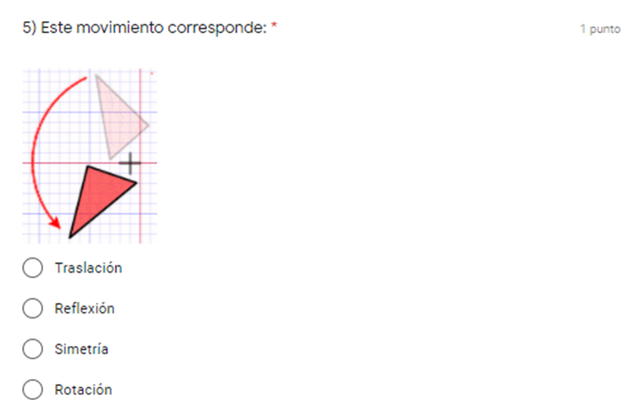

Slide 15
ALERTA
ALERTA
ALERTA
https://quizizz.com/admin/quiz/5fc98c74df1552001b30c4d3/simetr%C3%ADa-y-traslaci%C3%B3n

Slide 16
ASIGNATURA /CURSO | MATEMÁTICA/5° BÁSICO
NOMBRE DEL PROFESOR/A | Constanza Estefani Barrios Valenzuela
PROFESORA DIFERENCIAL | Estrella Letelier
OBJETIVO DE APRENDIZAJE PRIORIZACIÓN NIVEL 1 | OA 19. Medir longitudes con unidades estandarizadas (m, cm, mm) en el contexto de la resolución de problemas.
INDICADORES DE EVALUACIÓN PARA OA | › Seleccionan objetos del entorno cuya medida se pueda expresar en metros, otros que se puedan expresar en centímetros y otros que se puedan expresar en milímetros. › Miden las aristas de prismas rectos, de pirámides y la altura de un cono. › Demuestran, por medio de ejemplos, que en el mundo real no existen figuras planas; por ejemplo, la pizarra de la sala de clases tiene un alto. › Realizan mediciones para resolver problemas en contextos cotidianos.
CONTENIDO | Unidades de medida
OBJETIVO DE LA CLASE | Identifican objetos de su entorno que puedan medirse con mm, cm, mt.
EVALUACIÓN FORMATIVA | Se evaluará a través del ticket de salida Evaluación Formativa Monitoreo a partir de participación en clases virtuales.

Slide 17
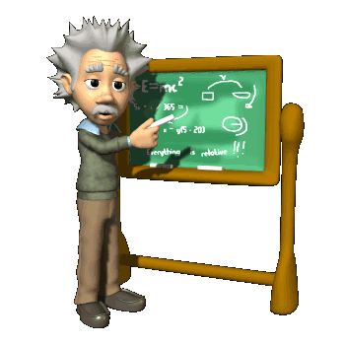
ACTIVIDAD:
Realiza las actividades de la página 101 y 102 del texto del estudiante (libro gordito)

Slide 18
Página 101

Slide 19
Página 102

Slide 20
TICKET DE SALIDA Semana 37 Matemática 5°
Para responder el ticket de salida haz clic en el siguiente enlace:
https://quizizz.com/admin/quiz/5fc9910a50d20f001cd1561a/longitud
Si no puedes ingresar al ticket de forma virtual, solicita a la profesora el ticket en PDF
Correo: constanza.barrios@colegio-jeanpiaget.cl
Celular: 963447733

